Slide 1

Die Deutsch-Französische Hochschule
Ein Studium – Zwei Länder – Drei Zeugnisse

Slide 2

Die DFH – mehr als nur eine Hochschule

Slide 3
Die DFH auf einem Blick
Gründung 1997 durch die Regierungen Deutschlands
und Frankreichs
Finanzierung zu gleichen Teilen durch beide Partnerländer
Ein Netzwerk aus 208 Hochschulen in 147 Städten in Deutschland, Frankreich, ganz Europa und darüber hinaus
Die DFH ist eine internationale Organisation wie keine Andere.

Slide 4





Unsere Kennzahlen
208
deutsche, französische sowie internationale Hochschuleinrichtungen
196
integrierte Studiengänge in über 20 Fachbereichen
6.100
Aktuell eingeschriebene Studierende
25.000
Absolvent*innen seit unserer Gründung
500
Bi- und trinational Promovierte
4

Slide 5
Stärkung der Zusammenarbeit zwischen Deutschland und Frankreich in den Bereichen Hochschule & Forschung
Initiierung, Evaluierung und finanzielle Förderung von deutsch-französischen Studiengängen und Doktorandenprogrammen
Förderung der Mobilität und internationaler Karrierechancen für Studierende und Nachwuchswissenschaftler*innen
Unsere Mission
5

Slide 6
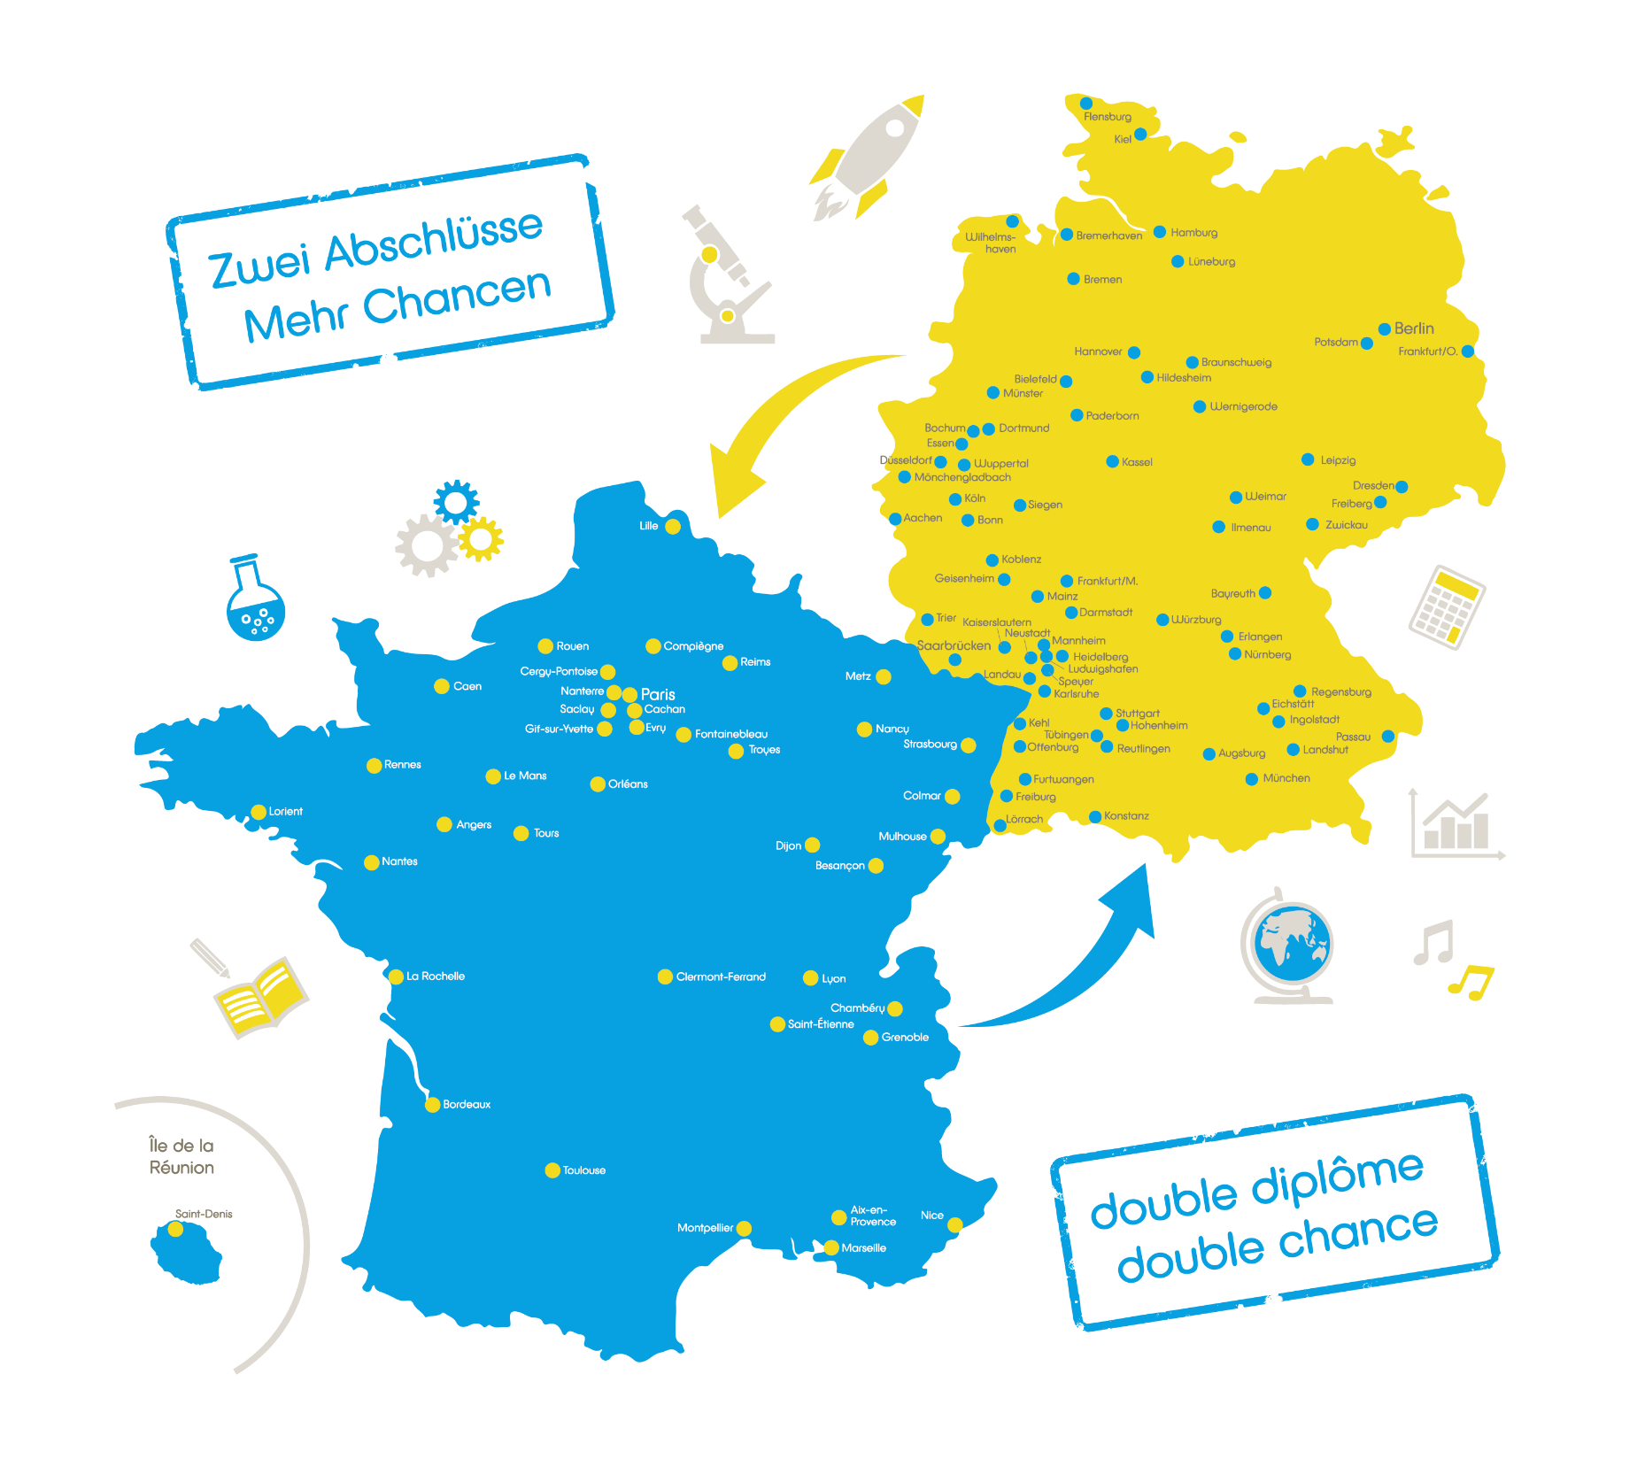
Unser Netzwerk:
147 Universitäts-städte zur Auswahl
6

Slide 7

Unser Studienangebot…

Slide 8

… eine Riesenauswahl auf allen Ebenen
Bachelor- und Masterniveau:
    integrierte Studiengänge (bi- und trinational) mit Doppelabschluss
Promotion: Programme zur Förderung von Nachwuchswissenschaftler*innen
    (PhD-Tracks, Doktorandenkollegs, Cotutelles de thèse, Wissenschaftliche Veranstaltungen)

Slide 9

… eine breite Auswahl an Disziplinen

Slide 10
… stets innovativ, dank regelmäßiger Neuzugänge
Neue DFH-Studiengänge ab dem Wintersemsester 2022 | Ort und Deutsche Partnerinstitution | Niveau
Internationale Sprach- und Kulturvermittlung | Angers (U. Angers) // Kassel (U. Kassel) | Bachelor
Triple Bachelor Programm „Wirtschaftswissenschaften“ | Strasbourg (U. Strasbourg) Stuttgart (U. Hohenheim) + Liège (U. Liège) | Bachelor
Doppelstudium im deutschen und französischen Recht | Nice (U. Côte d‘Azur) Saarbrücken (U. des Saarlandes) | Bachelor
Master of Education | Paris (U. Paris 3 – Sorbonne Nouvelle) Landau (U. Koblez-Landau) | Master
Weinbau | Montpellier (Institut Agro) Geisenheim (Hochschule Geisenheim University) | Master
Advanced Methods in Particle Physics (Trinational) | Clermont-Ferrand (U. Clermont-Auvergne) Dortmund (T.U. Dortmund) + Bologna (U. di Bologna) | Master

Slide 11

Warum deutsch-französisch studieren?

Slide 12


Eure Vorteile auf einen Blick
350 €
Monatliche Mobilitätbeihilfe
Interkulturelle Erfahrungen
Neue Kulturen erleben und Freundschaften fürs Leben bauen
Top Organisation
keine Verlängerung der Regelstudienzeit
Betreuung
Gezielte Vorbereitung und persönliche Ansprechpersonen in beiden Ländern
1 Jahr
Mindestens im Ausland

Slide 13




Unsere Zusatzangebote
Interkulturelle Bewerbertrainings : Vorbereitung auf die Arbeitssuche auf dem internationalen Arbeitsmarkt
Exzellenzpreise : Auszeichnung von Absolventen, die fachliche und interkulturelle Exzellenz bewiesen haben
Wirtschaftskontakte : Kooperationen mit Wirtschaftsakteuren, gemeinsame Veranstaltungen, Stipendien
Alumni-Netzwerke : finanzielle und inhaltliche Förderung, breites Netzwerk fächerübergreifender Kontakte

Slide 14
Weg frei für Eure Entfaltung
Kompetenzerwerb weit über das Studium hinaus
Ausgezeichnetes Fachwissen
Sprachkompetenz allgemein & spezifisch
Auslandserfahrung
Erste Berufserfahrung durch Praktika
Flexibilität & Mobilität
Engagement & Belastbarkeit
Interkulturelle Kompetenz
Teamfähigkeit
Kurz gesagt: eine unvergleichliche Persönlichkeitsentwicklung

Slide 15
Euer Karrieresprungbrett
Ein durch die DFH zertifizierter europäischer Bildungsweg
Eine perfekte Ausbildung, um in einem internationalen Arbeitsmarkt erfolgreich zu sein und sich zu entfalten
Ein europäisches und internationales Netzwerk und interkulturelle Bewerbungstrainings für Euren Einstieg in den Arbeitsmarkt
Euer Studium bei der DFH: Ein Plus auf dem internationalen Arbeitsmarkt!

Slide 16
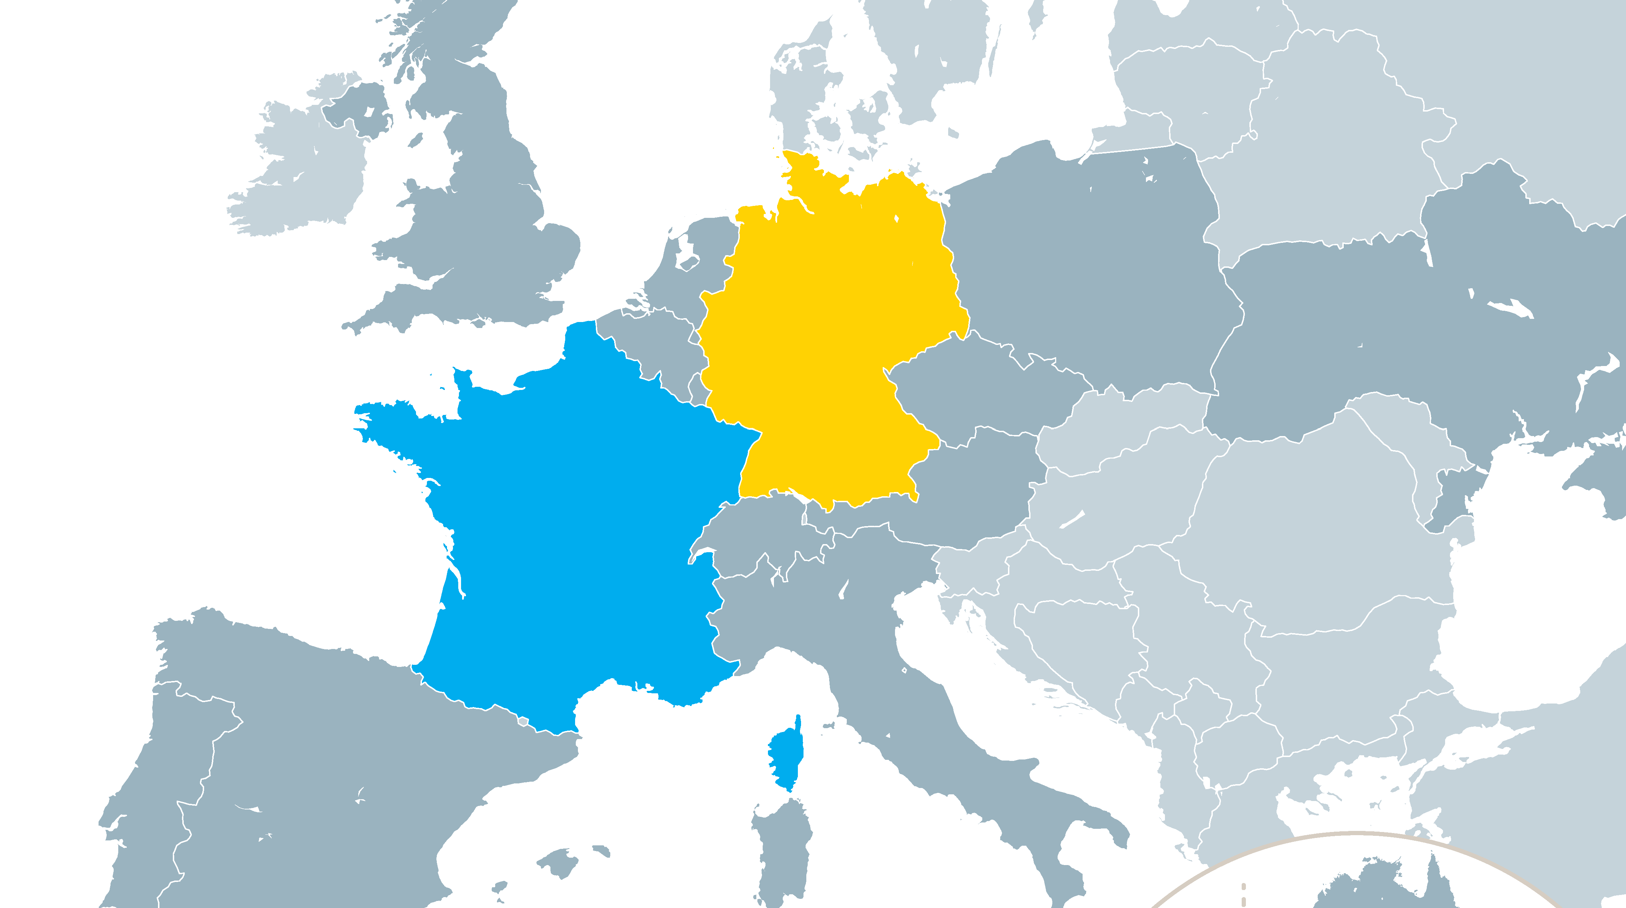

Kurz zusammengefasst
Die DFH ist ein Netzwerk aus über 200 Hochschulen.
Ihr studiert gleichzeitig an einer deutschen und einer französischen Hochschule und erhaltet einen Doppelabschluss.
196 Studiengänge in 147 Städten stehen euch zur Auswahl.
Die DFH unterstützt euren Auslandsaufenthalt mit 350 Euro pro Monat.
Der Doppelabschluss ist euer Karrieresprungbrett.

Slide 17

Wie bewerbe ich mich?
Einfach diesen QR-Code einscannen und schon landet ihr in unserem interaktiven Online-Studienführer.
Dort findet ihr alle Informationen zu Bewerbung, Studienverlauf, Studieninhalten und natürlich auch die richtigen Ansprechpartner an unseren Partnerinstitutionen
17

Slide 18
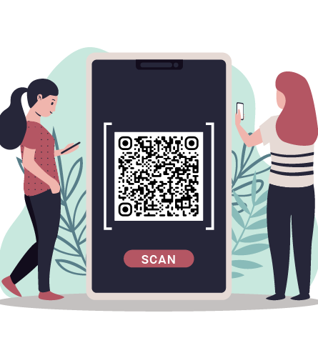
Für weitere Informationen und Einblicke folgt uns auf Instagram!

Slide 19
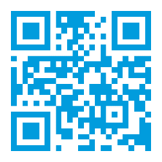

Université franco-allemande
Deutsch-Französische Hochschule
Villa Europa · Kohlweg 7 · 66123 Saarbrücken
Tel.: +49 681 93812 - 100
info@dfh-ufa.org
www.dfh-ufa.org
Vielen Dank für Eure Aufmerksamkeit!
Folgen Sie uns auf

